Slide 1
Pasivní denní radiativní chlazení (PDRC)
Václav Kotyza

Slide 2
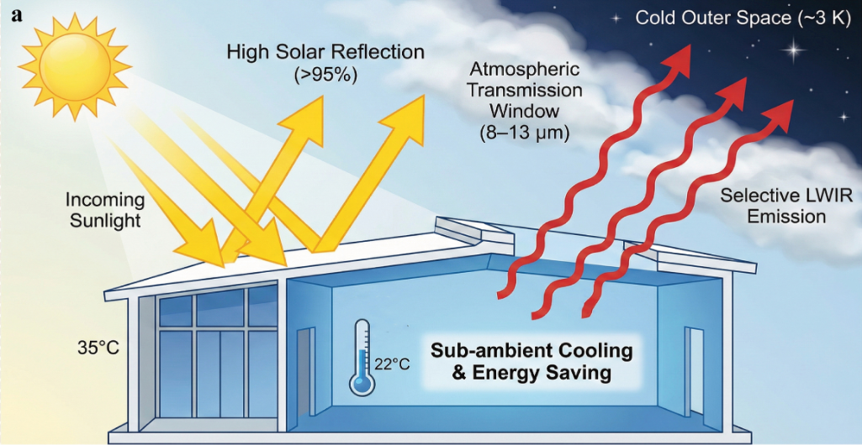
Princip

Slide 3
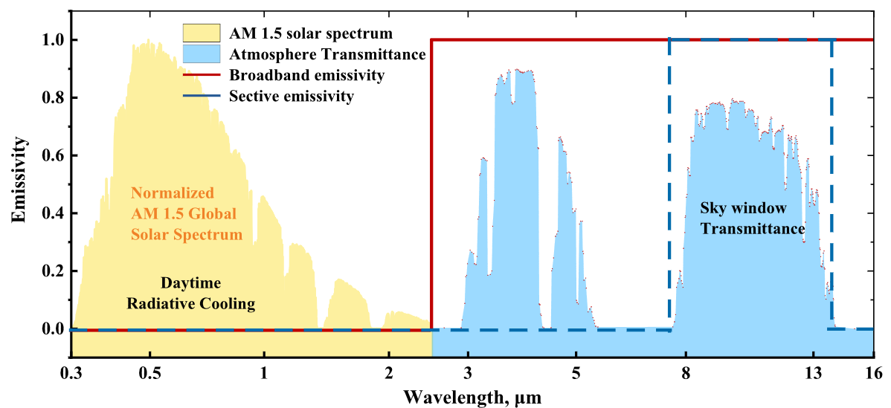
Vlnové délky

Slide 4
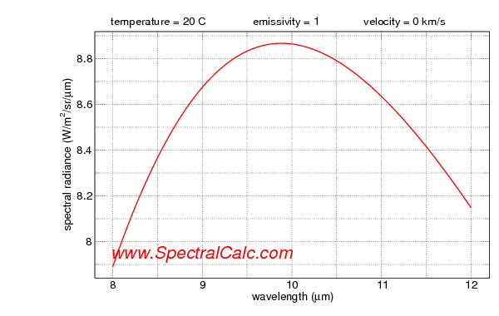
Záření černého tělesa

Slide 5
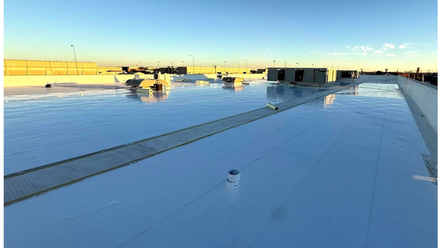
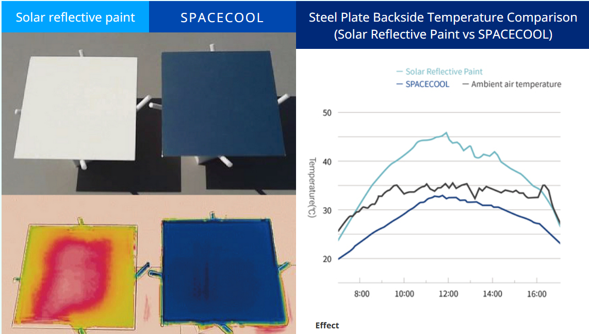
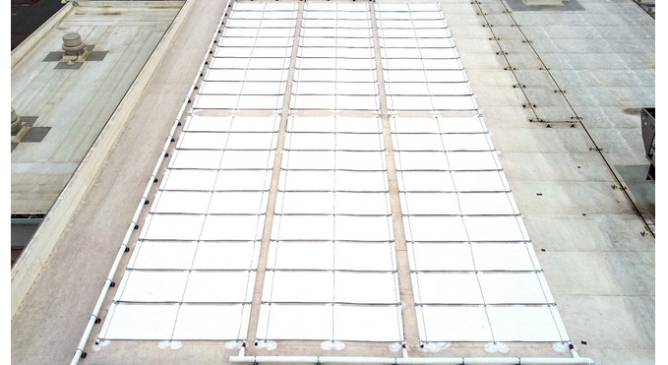
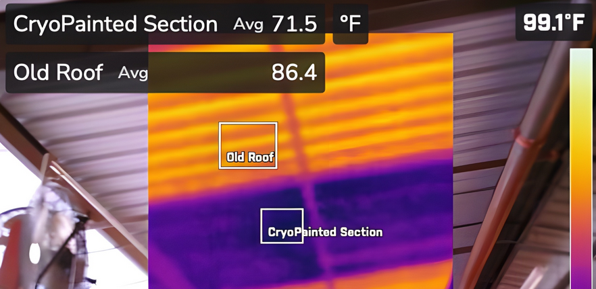
Aktuální využití

Slide 6
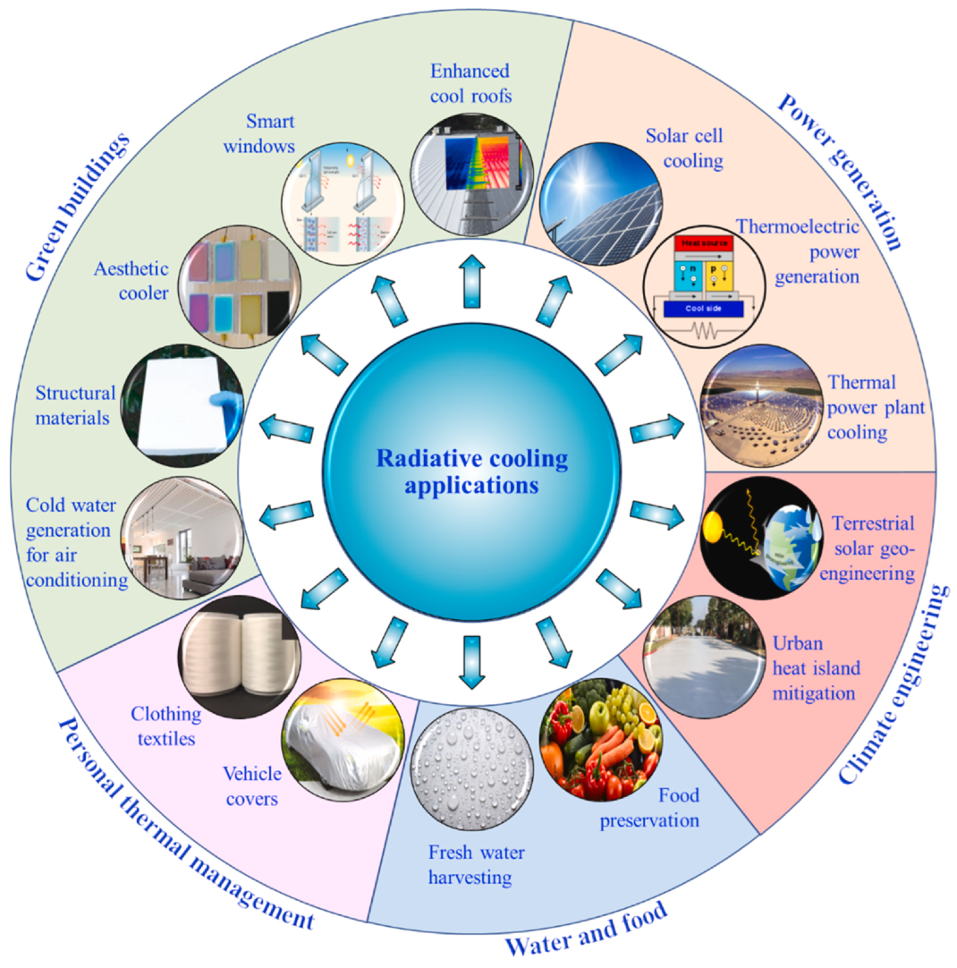
Další využití
Solární panely
Globální oteplování
Generace vody
Chlazení měst

Slide 7
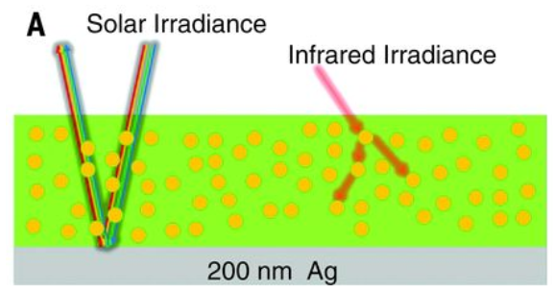
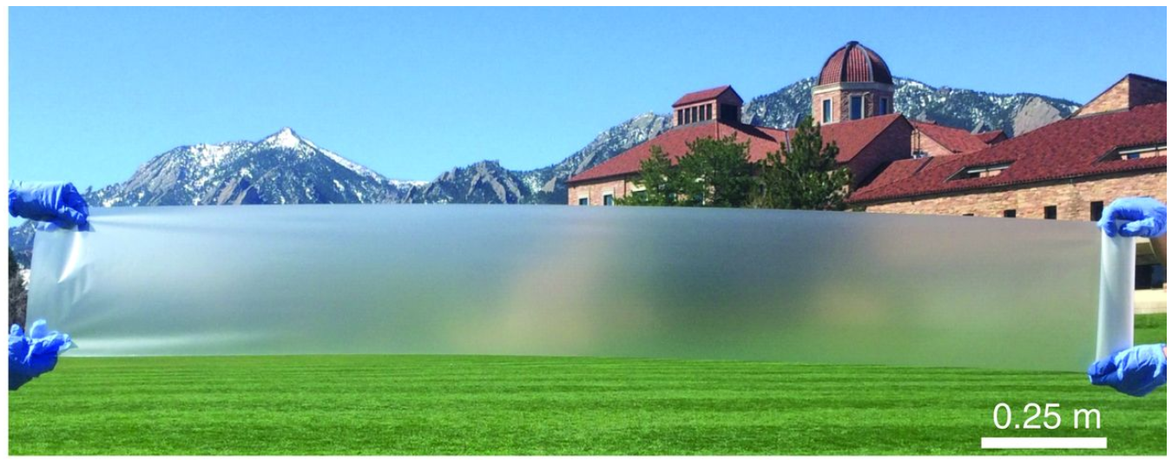
Jedna z možných technologií
SiO₂ mikročástice, 6 % objemově
Transparentní polymer
Ag film
Emisivita > 0.93
Odrazivost ~ 93 %
110 w průměr
93 w pod přímým sluncem
Rychlá výroba

Slide 8
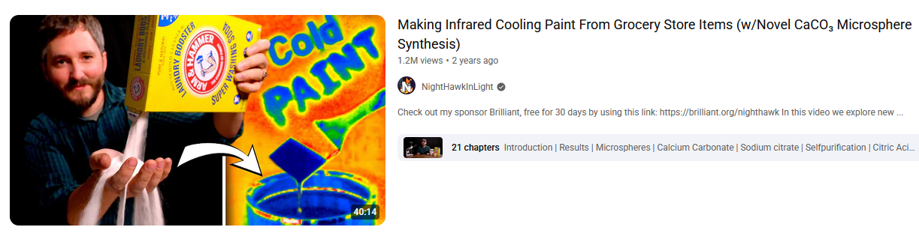
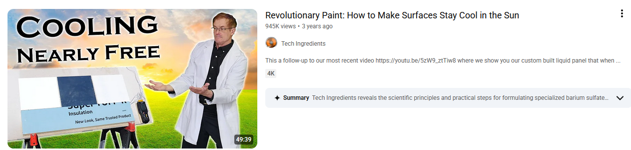


Děkuji za pozornost

